Slide 1
TAO刻度遗留问题
刘卓
2025.12.22

Slide 2
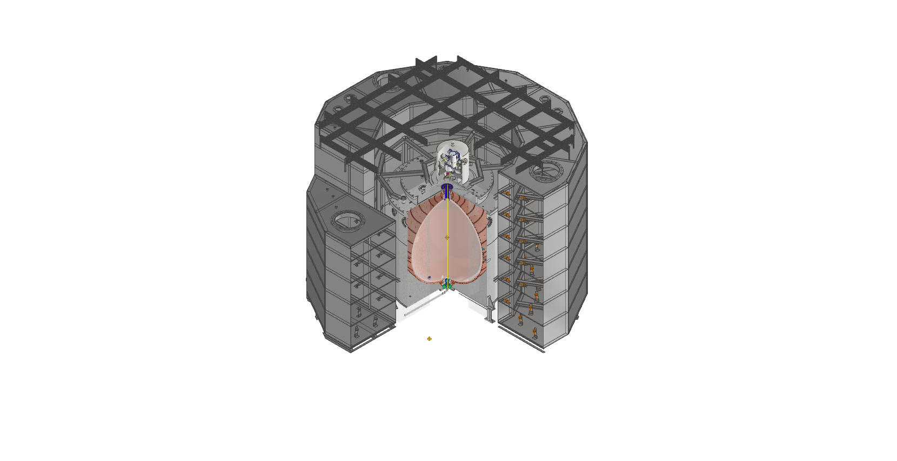
刻度系统
TAO探测器结构
塑闪TVT支架
顶部HDPE支架
VETO水箱
PMT
铜球壳及
有机玻璃球
中心探测器

Slide 3
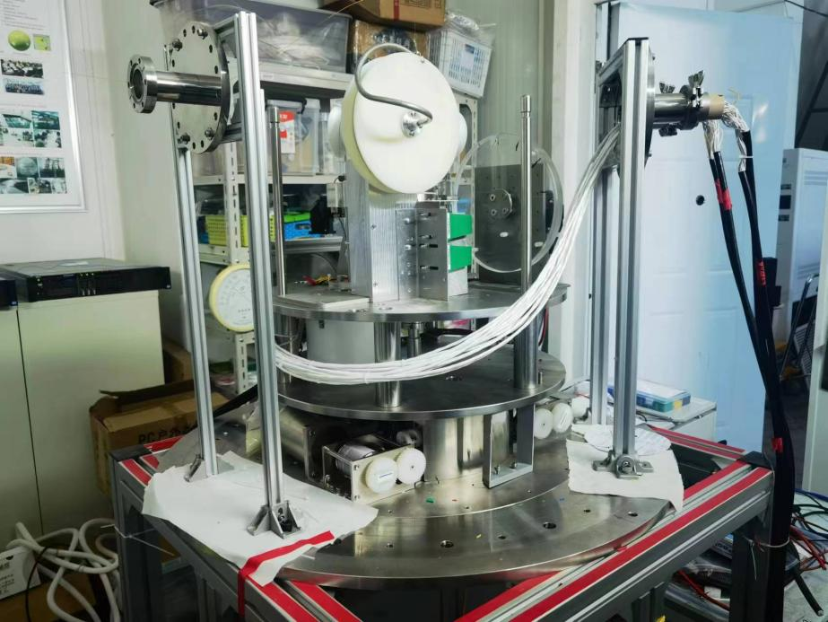
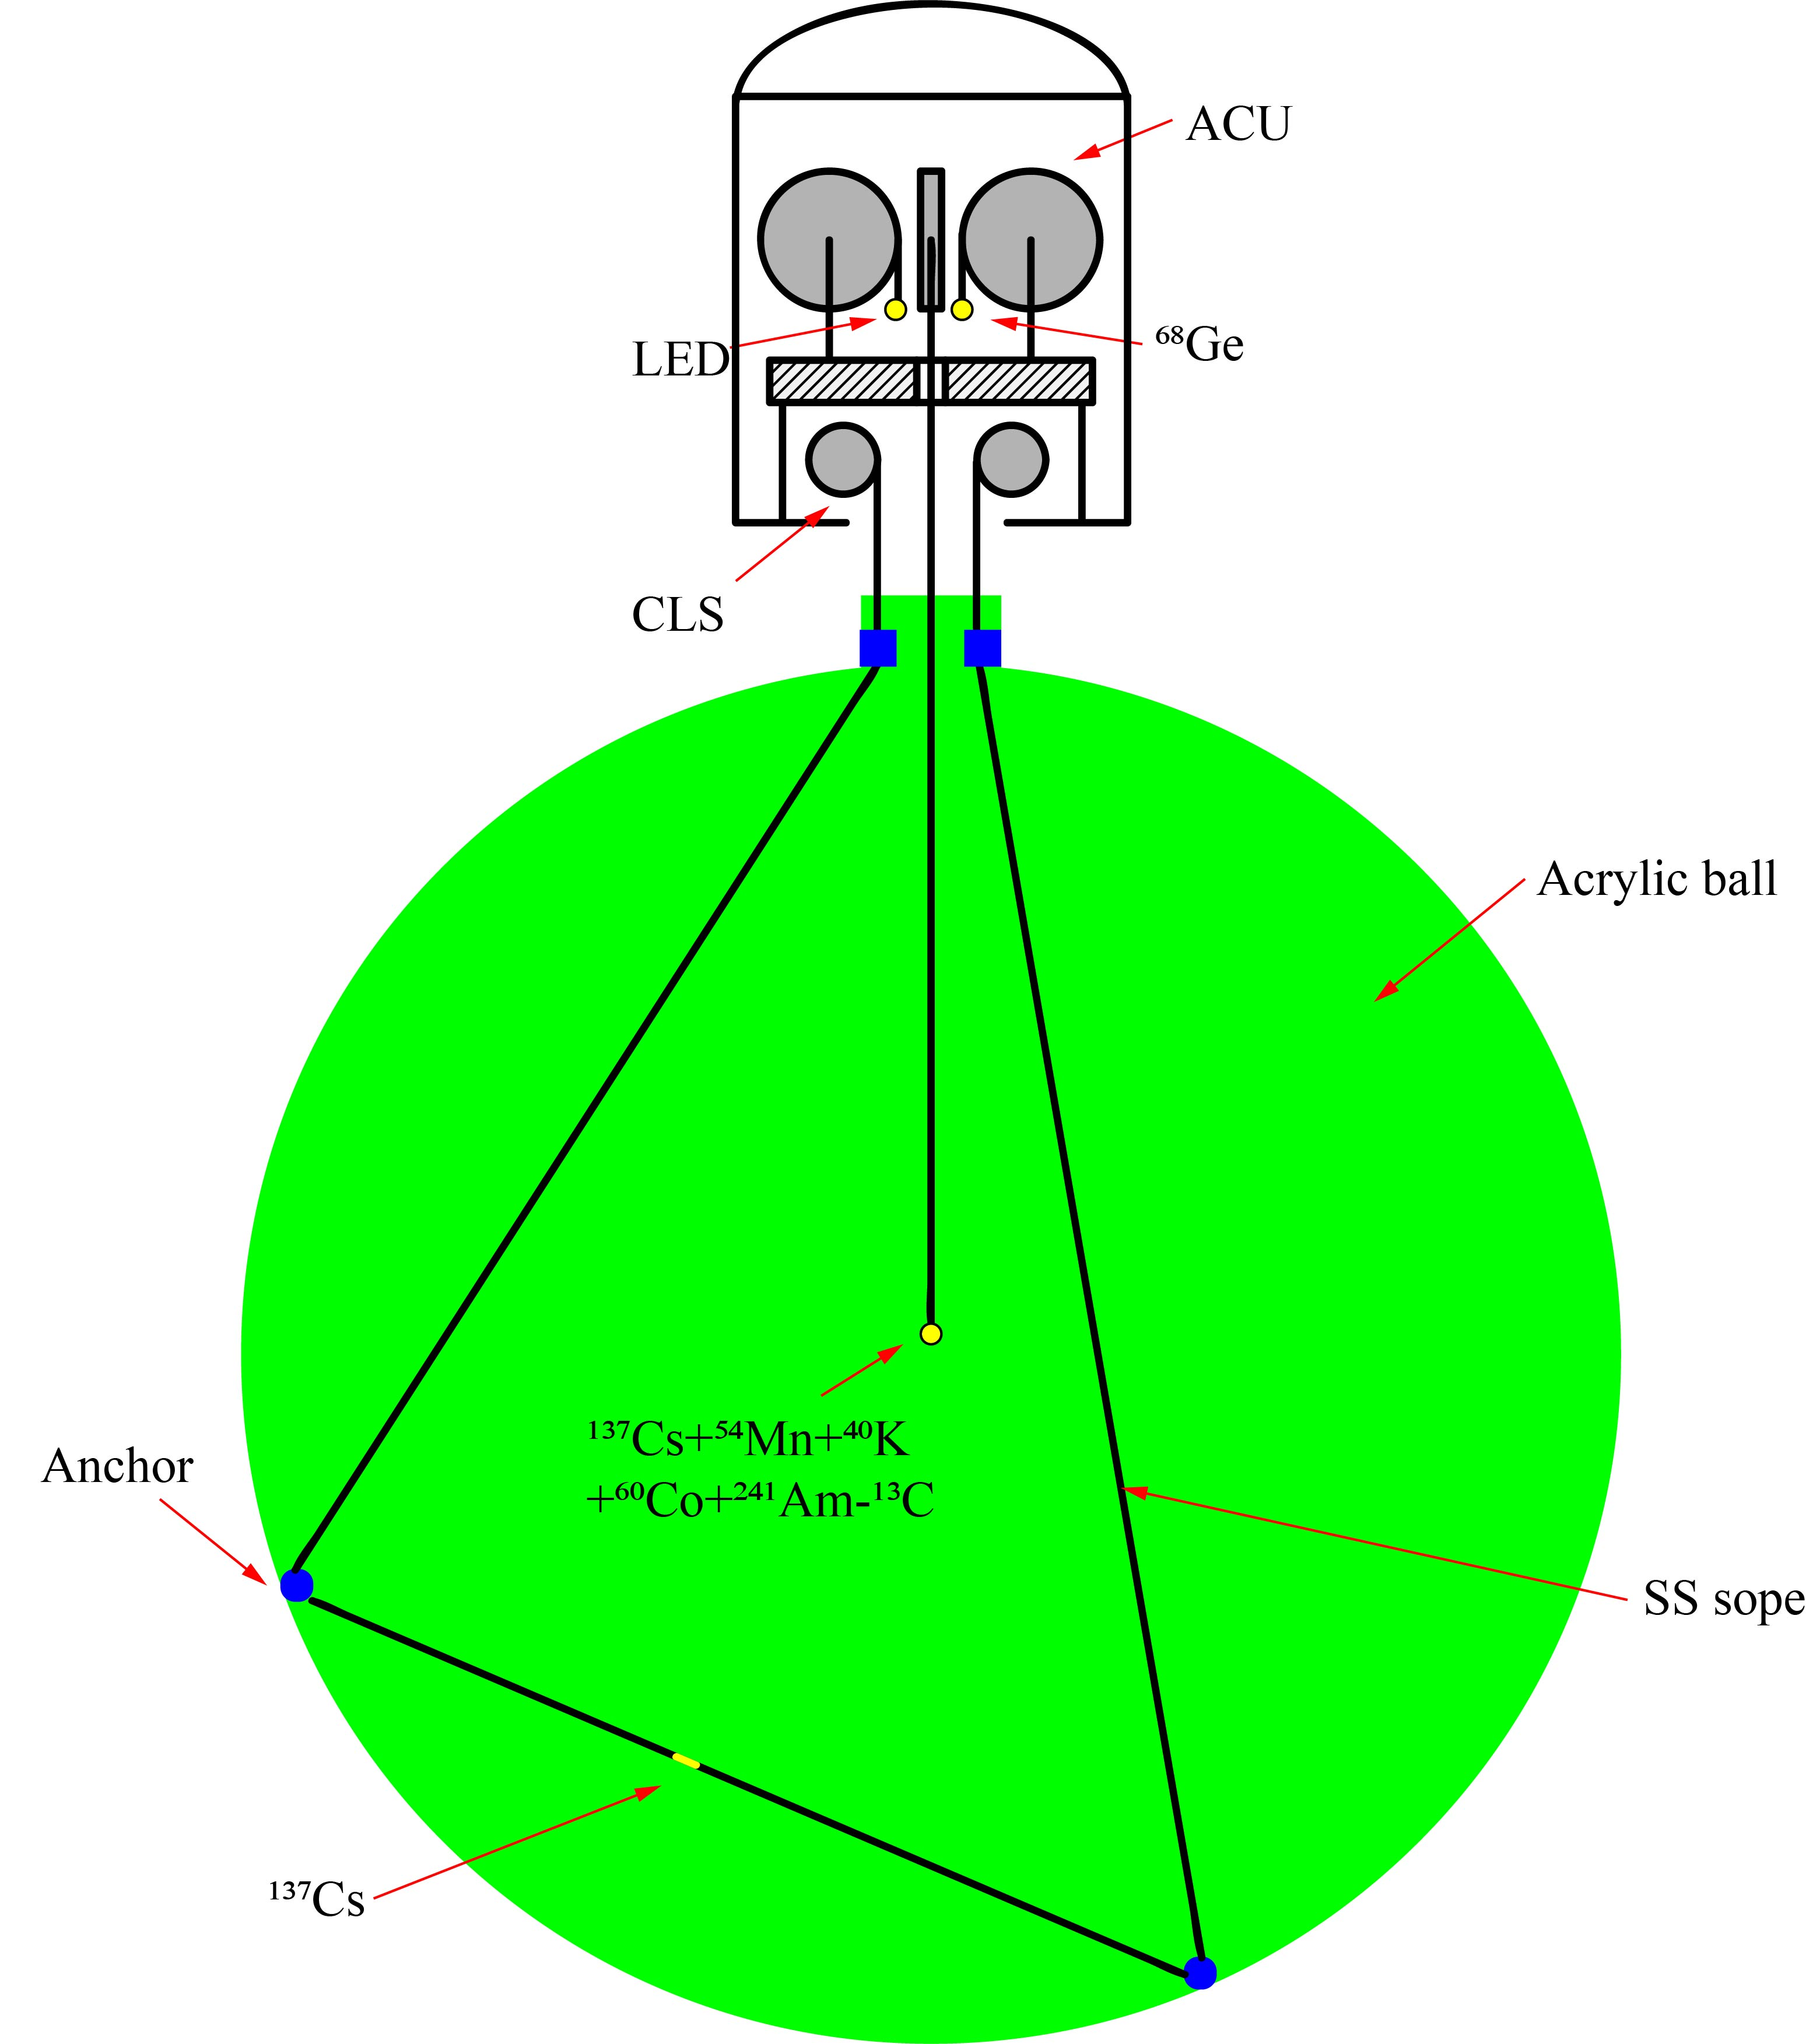
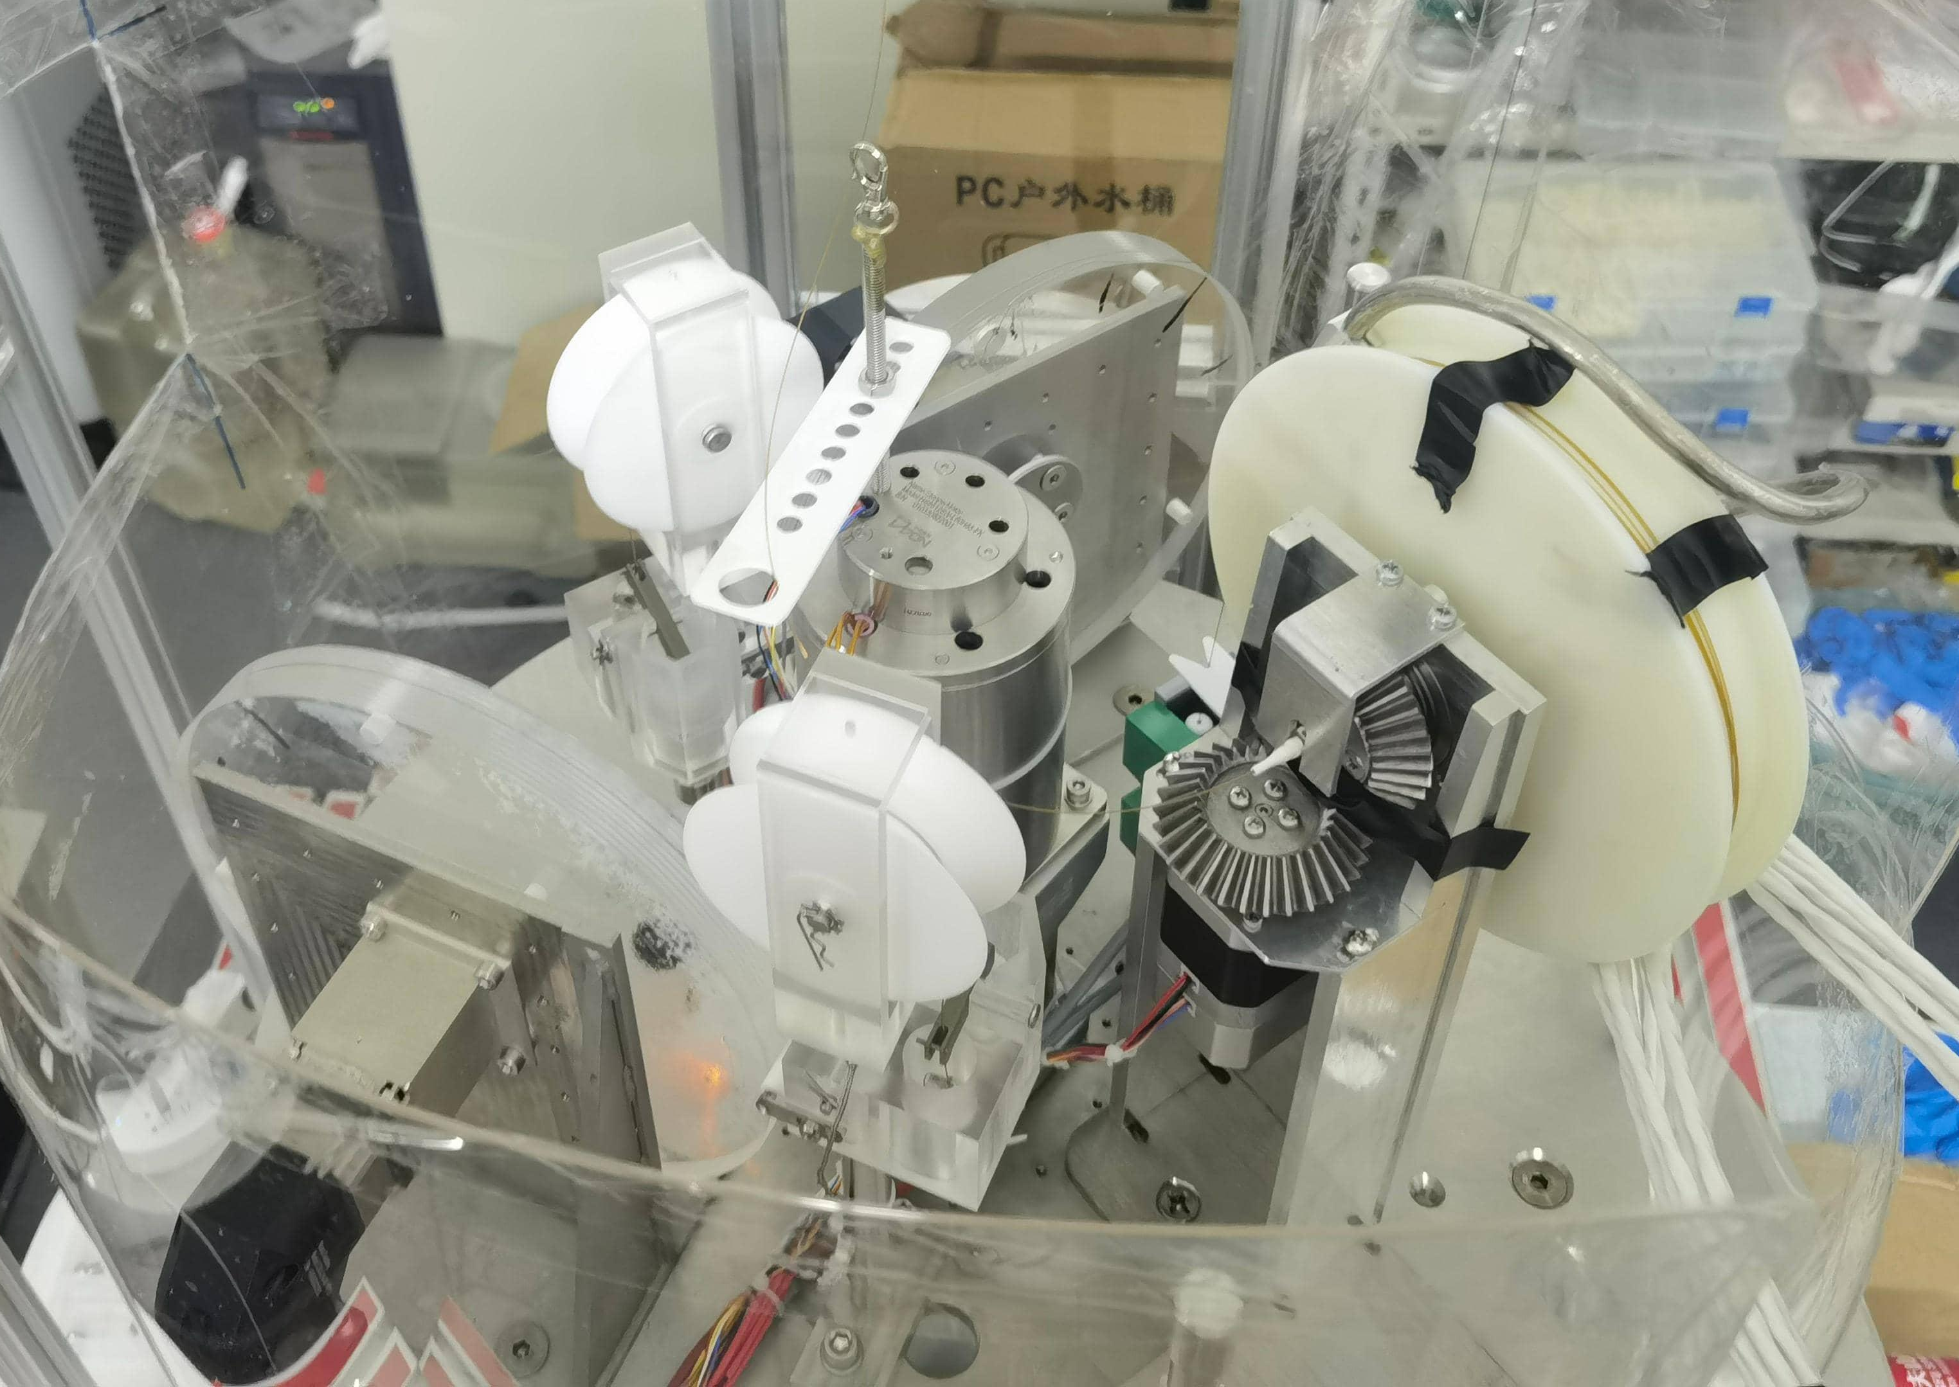
TAO刻度系统
ACU
⁶⁸Ge源
复合源
LED
ACU刻度
CLS
TAO刻度
LED源
CLS刻度
Ge源
¹³⁷Cs源
复合源

Slide 4
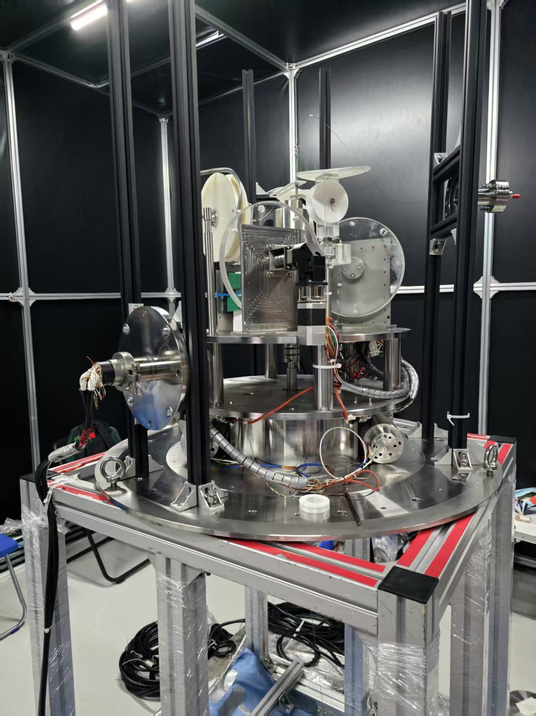
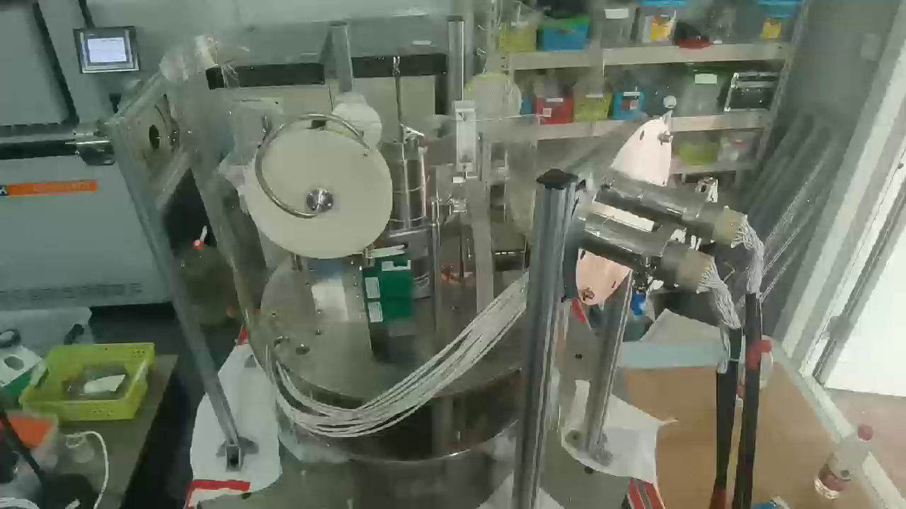
垂钓源转盘运行
ACU实物图

Slide 5
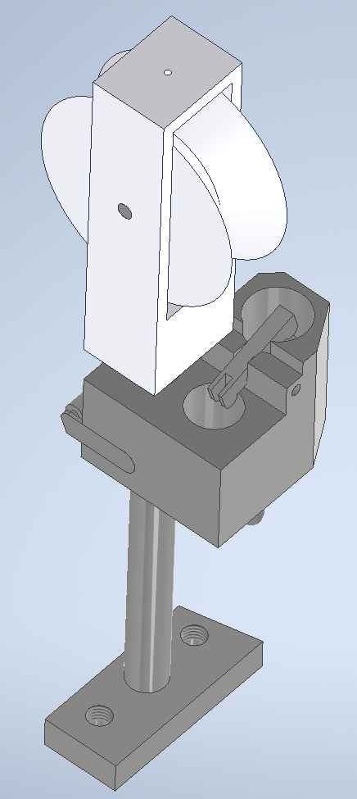
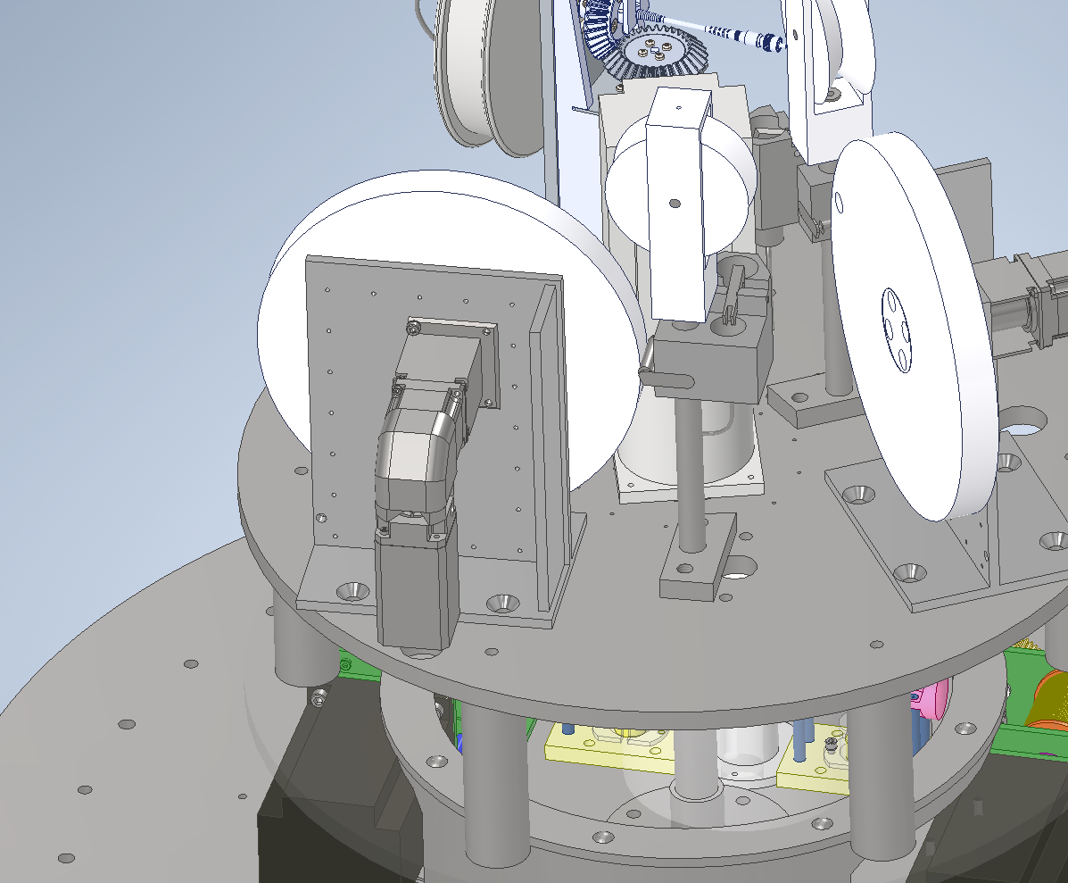
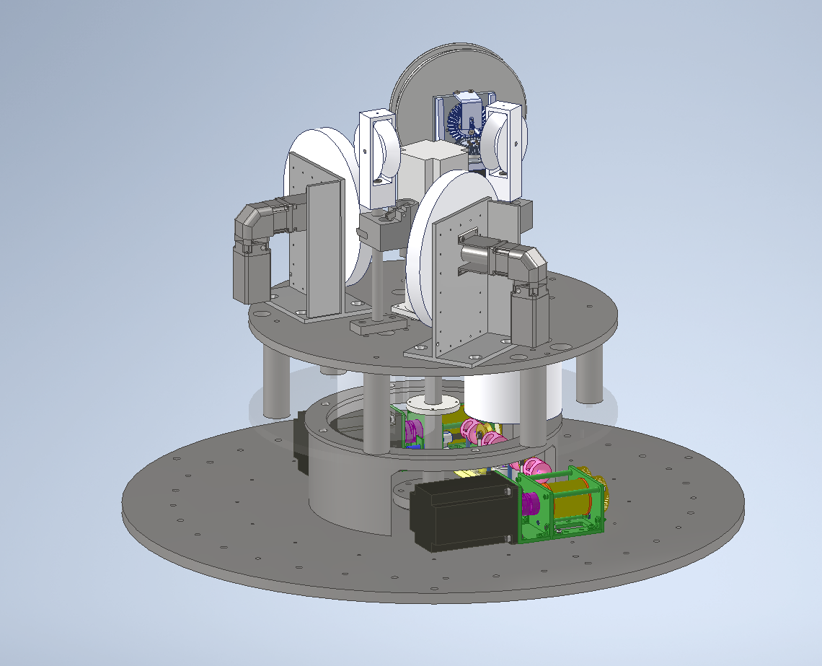
垂钓源安装
放射源

Slide 6
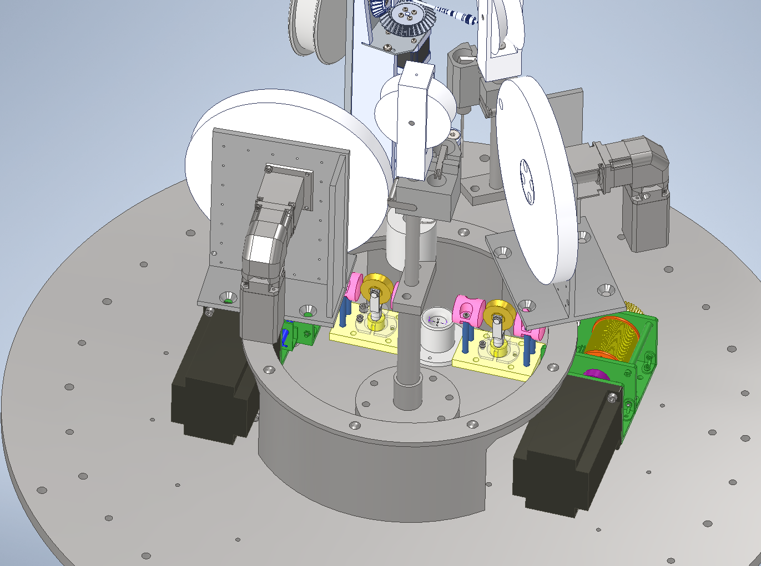
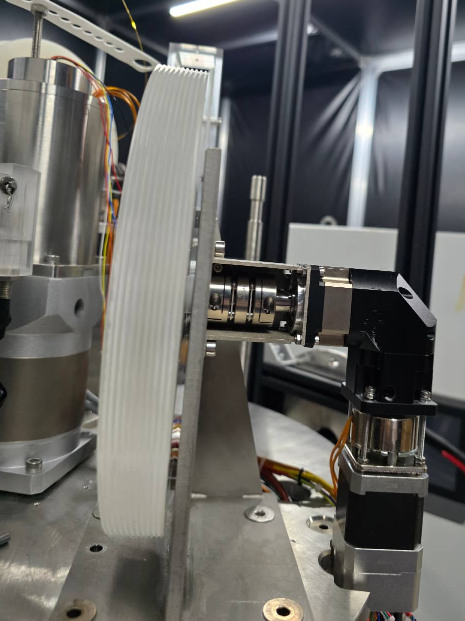
acu问题
限位开关触发后未能复位，导致程序反转源一直下降至cls平台，导致张力丢失。
挂载复合源的钢丝线松脱。可能脱离绕线轴以及滑轮，无法反转将源回收。
·
由于是限位开关的问题，需要打开acu钟罩维修排查。

Slide 7
